Slide 1
Set Design

Slide 2
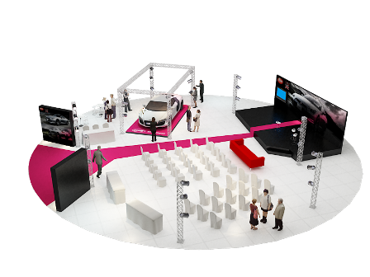
Event Design

Slide 3
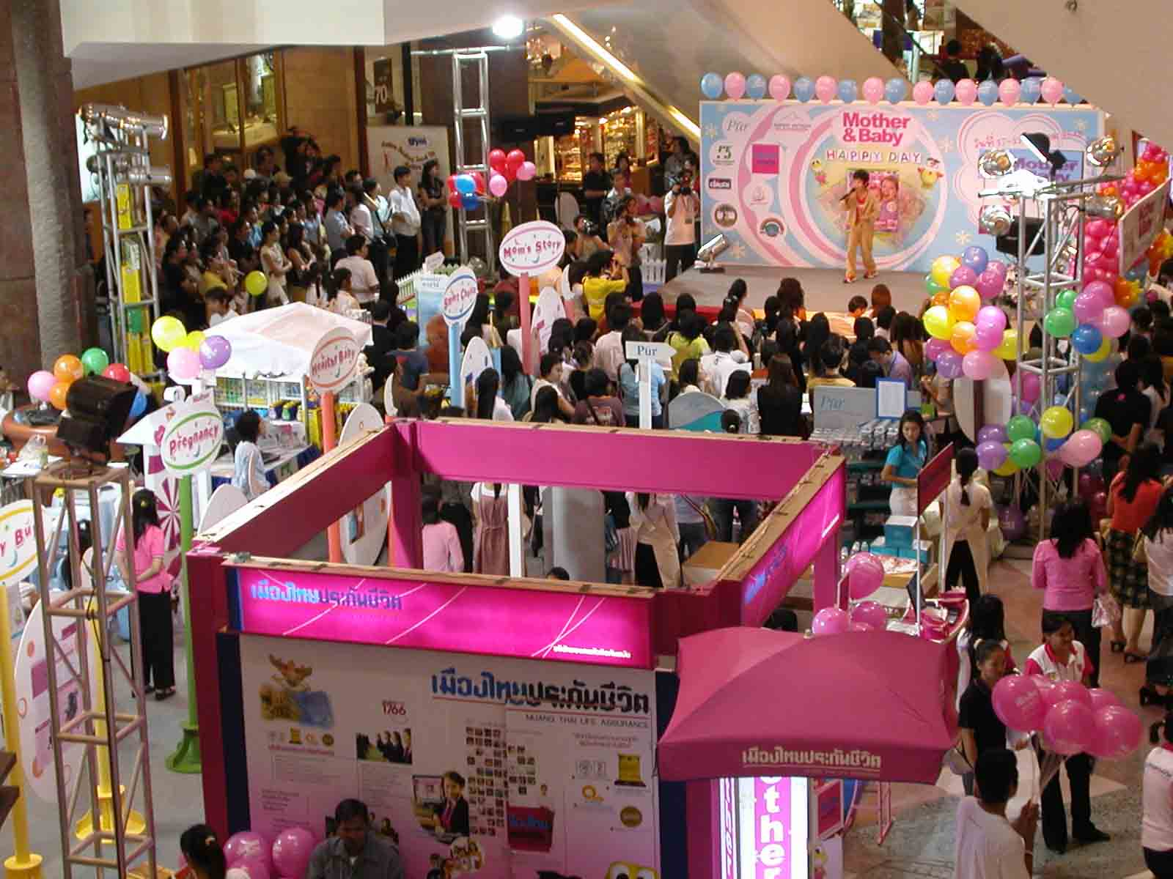

Slide 4
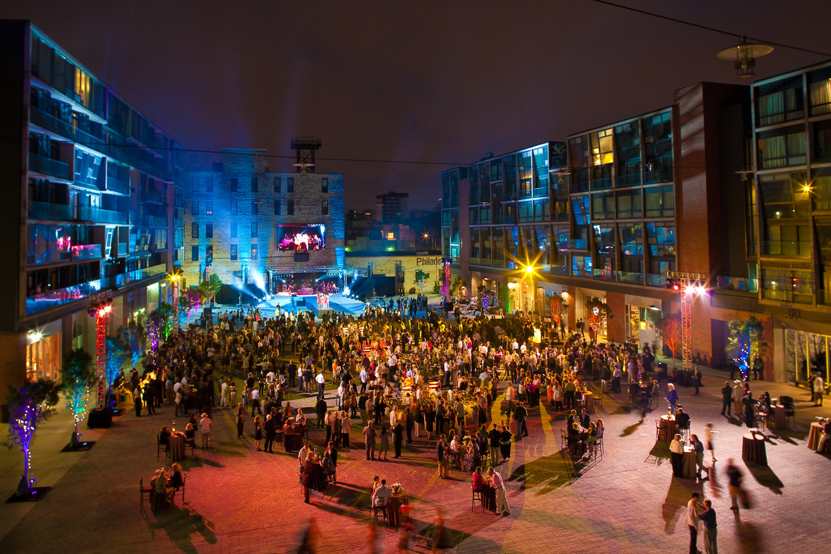

Slide 5
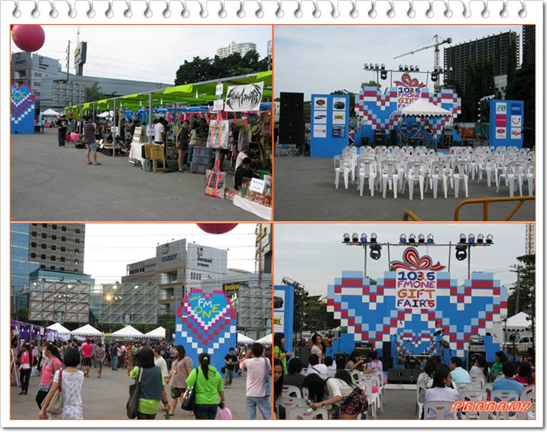

Slide 6
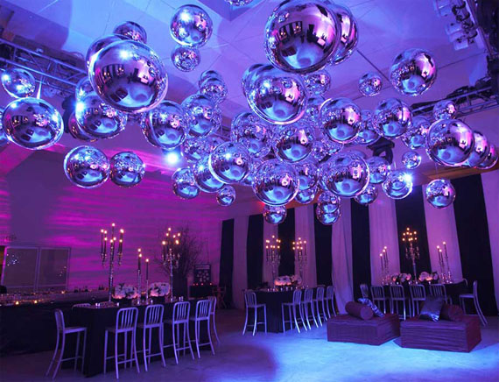
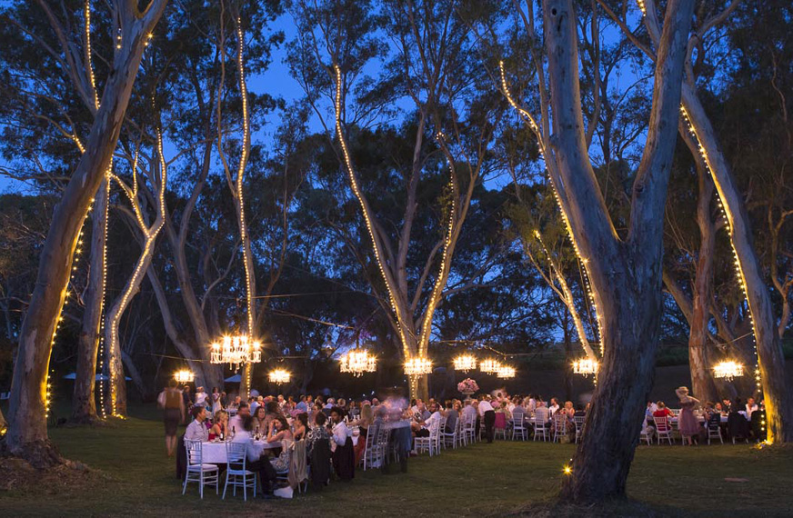
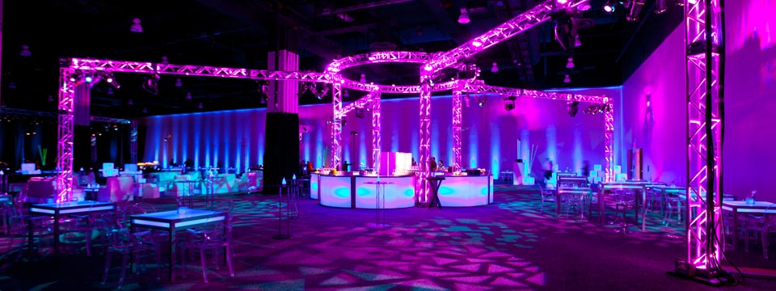

Slide 7
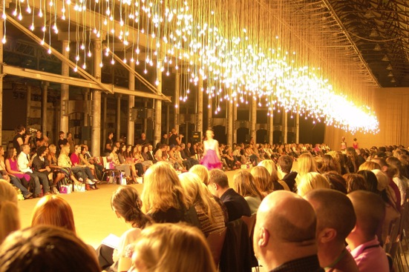
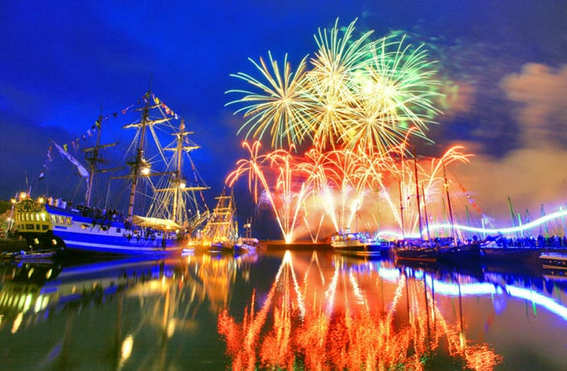

Slide 8
ซุ้มทางเข้า
Backdrop
Display
Exibition
stage
Booth sponser & Foodzone
Staff area

Slide 10
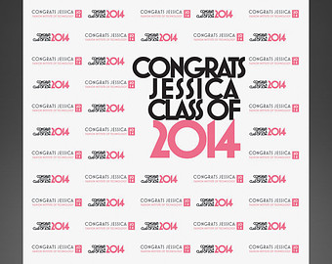
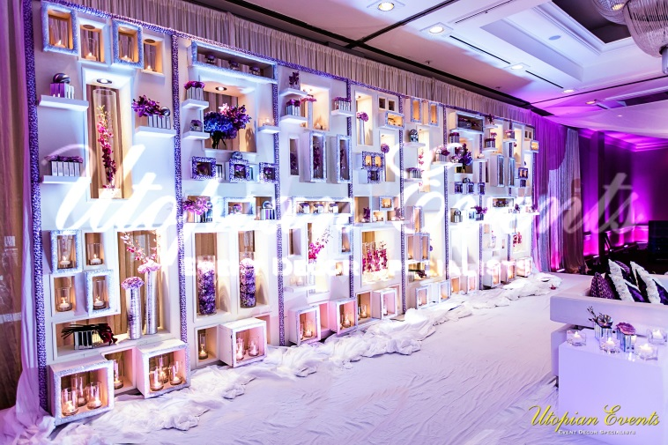
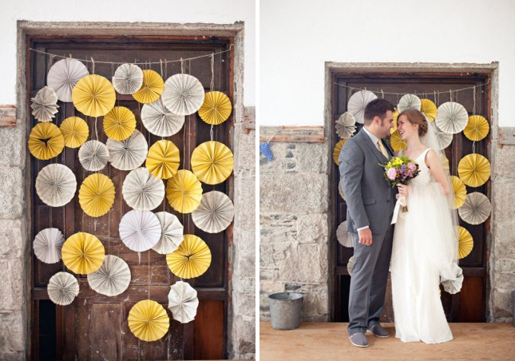
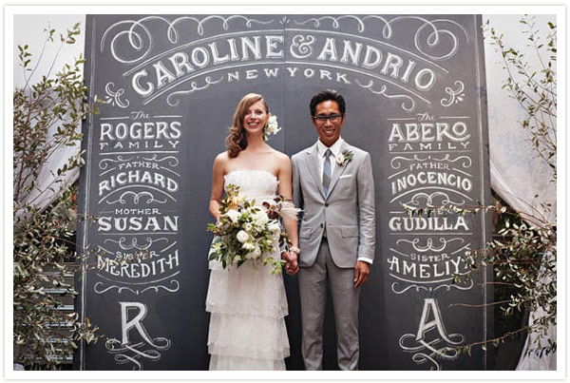

Slide 11
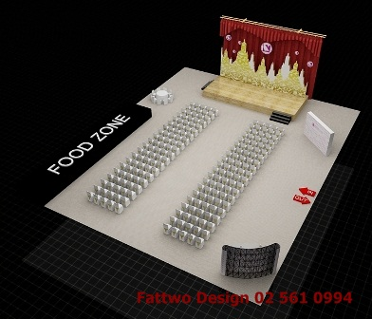

Slide 13
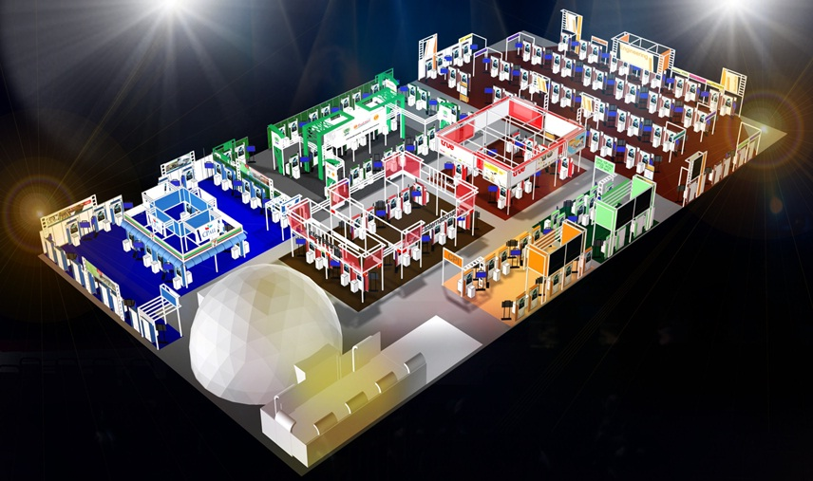

Slide 14
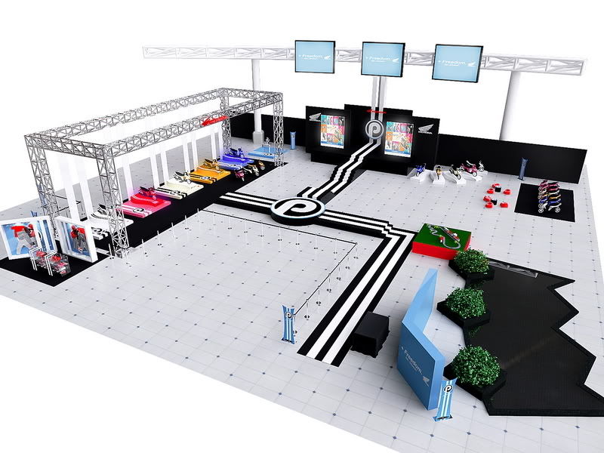

Slide 15
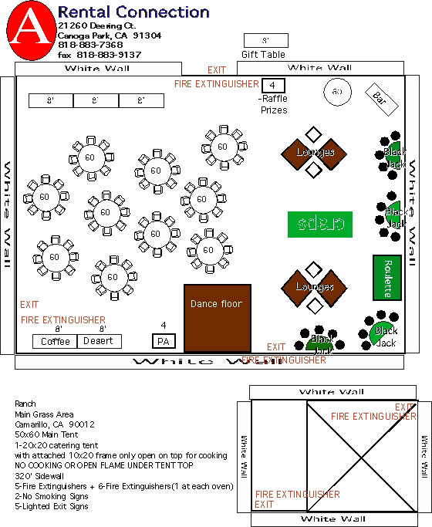

Slide 16
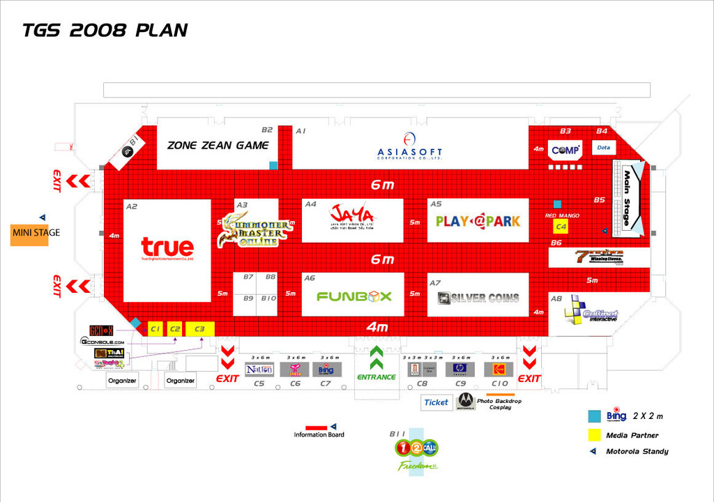

Slide 18
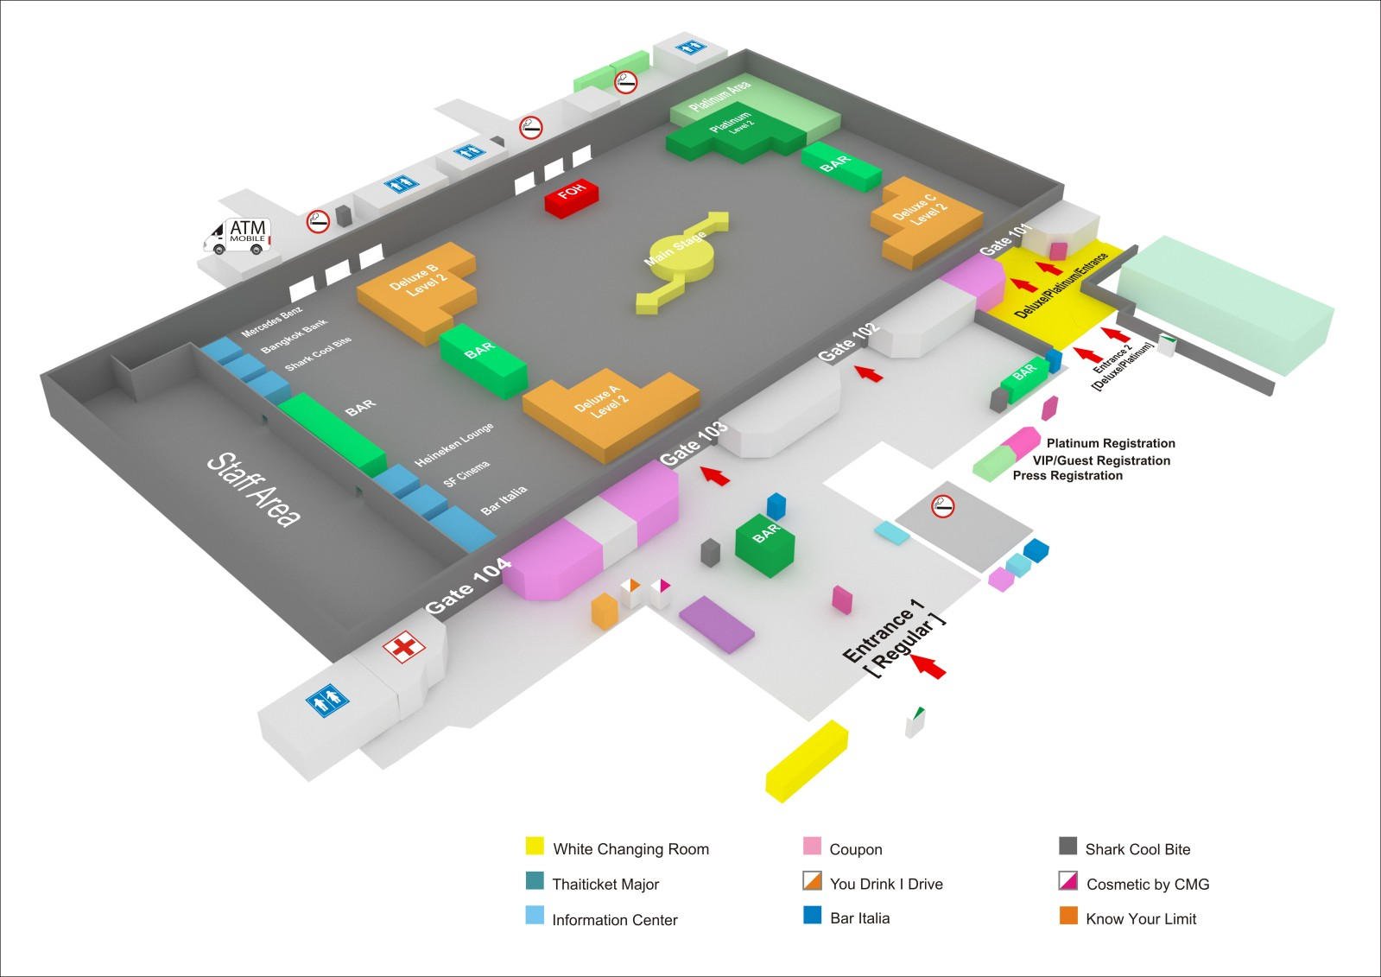

Slide 19
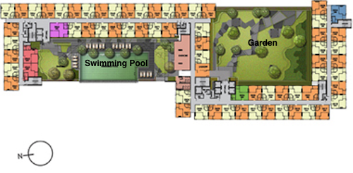

Slide 20
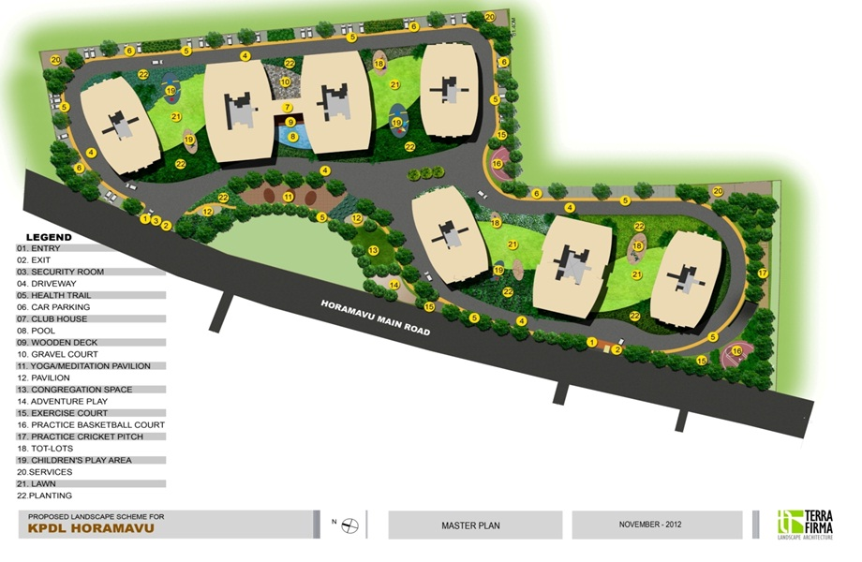

Slide 21
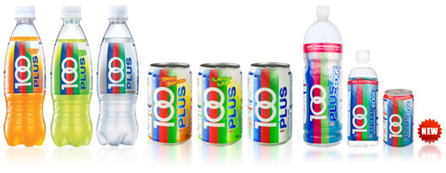
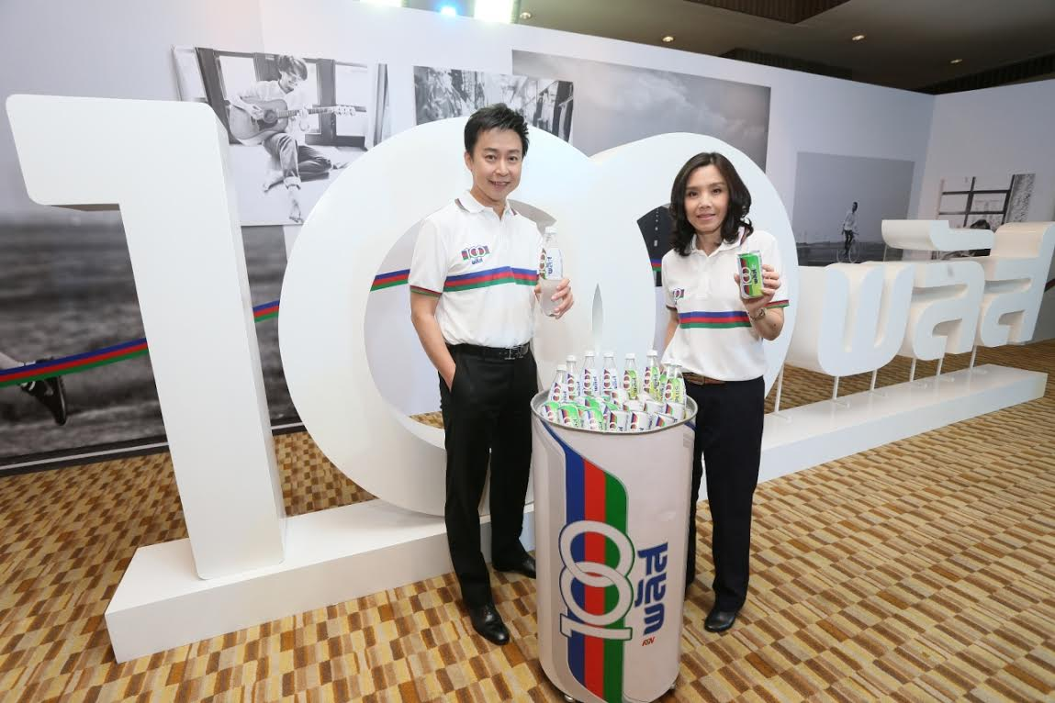
โจทย์
ออกแบบ Event งาน ฉลองยอดขาย 100 Plus ขายครบ1000000 ขวด
Concept 100 Plus active กับทุกกิจกรรม
รูปแบบงานเป็นงาน outdoor event
พื้นที่จัดงานประมาน 2 ไร่ ไม่จำกัดรูปไซด์งาน

Slide 22
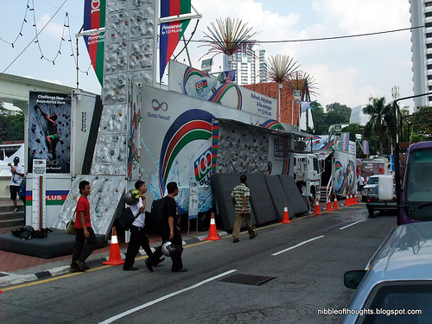
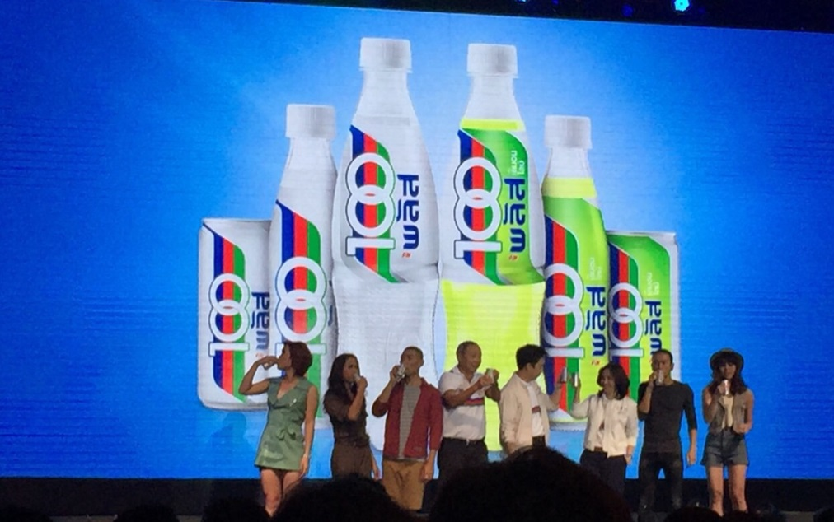

Slide 23
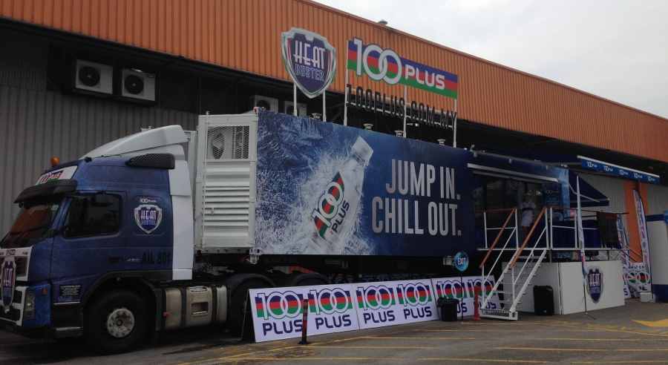
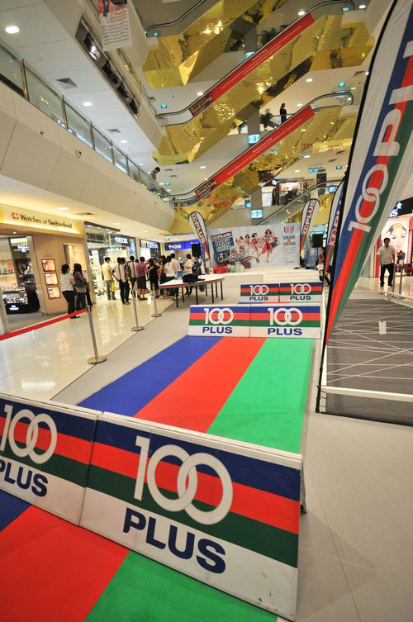
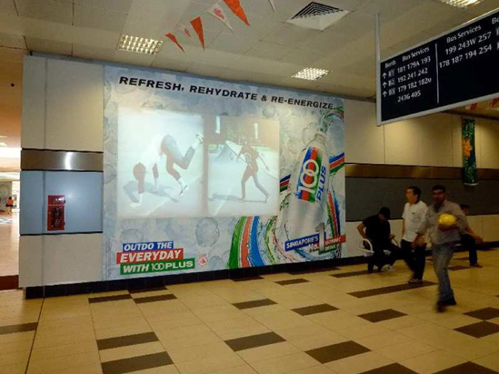
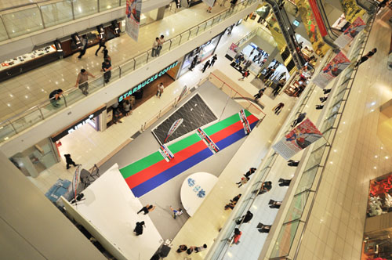

Slide 24
สิ่งที่ลูกค้าต้องการ
ป้ายทางเข้า โต๊ะลงชื่อ
Backdrop ถ่ายรูป
Stage ( mini concert body slam )
Display & Exibition
Foodzone บูทขายน้ำ ขายอาหาร ผลิตภัณของ 100 plus
พื้นที่ทีมงาน พยาบาล ห้องน้ำ ATM
กิจกรรมพิเศษ
ของตกแต่งต่างๆ ป้าย ทางเดิน

Slide 25
สิ่งที่ต้องส่ง
Plan งานพร้อมคอนเสพ รายละเอียดส่วนต่างๆในงาน
Perspective ภาพรวมใหญ่ในงาน
Perspective ภาพรายละเอียดในงานตามที่ลูกค้าต้องการ ทั้ง 7 รูป

Slide 26
บริษัท ไทยเบฟเวอเรจ จำกัด (มหาชน) มีแบรนด์ “ช้าง” เป็นตัวหลัก ประกอบด้วยเบียร์ โซดา น้ำดื่ม และสุราแบรนด์หลักอย่าง แสงโสม แม่โขง เบลนด์ 285 สก๊อตวิสกี้ Old Pulteney และยังมีเบียร์อาชา เฟดเดอบรอย์ บริษัท โออิชิ จำกัด (มหาชน) มีเครื่องดื่มชาเขียว “โออิชิ” เป็นแบรนด์แม่และแตกแบรนด์ย่อยตามไลฟ์สไตล์ใหม่ๆ เช่น โออิชิฟรุตโตะ โออิชิชาคูลล์ซ่า โอเฮิร์บ บริษัท เสริมสุข จำกัด (มหาชน) เจ้าของสินค้าเครื่องดื่มน้ำอัดลมแบรนด์ เอส น้ำดื่มคริสตัล เครื่องดื่มชูกำลังแรงเยอร์ เครื่องดื่มเกลือแร่พาวเวอร์พลัส และเป็นผู้จัดจำหน่ายเครื่องดื่มเกลือแร่เกเตอเรด ชาพร้อมดื่มลิปตัน รวมถึงโออิชิด้วย

